Slide 1
Introduction à la programmation par contraintes
Cours Turing+ / Session 2

Slide 2
Programmation par contraintes
Les outils du couteau suisse / les blocs DUPLO représentent les contraintes permettant de décrire le problème

Slide 3
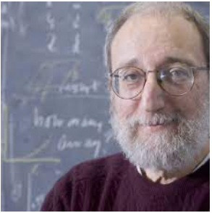
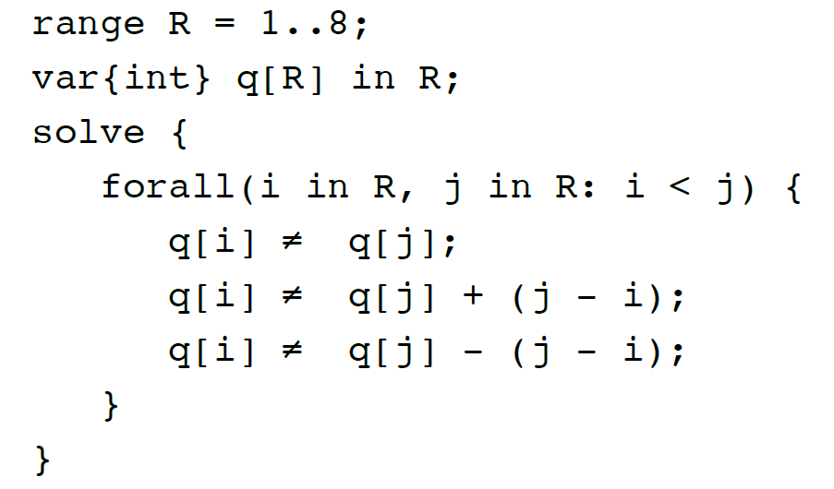
Programmation par contraintes
“Constraint programming represents one of the closest approaches computer science has yet made to the Holy Grail of programming: the user states the problem, the computer solves it.” (E. Freuder)
E. Freuder

Slide 4
Objectifs d’apprentissage
1
2
Construire le couteau suisse (solveur de contraintes)
Utiliser le couteau suisse (pour résoudre des problèmes complexes)

Slide 5
Plan
Terminer les notions de base de la POO
Notions de base de programmation par contraintes
Implémentation du solveur de contraintes ToyCSP
Héritage
Revoir les bases
Implémentation des variables, domaines, contraintes
Entraînement / exercices
Méthodes magiques __str__, __len__, __repr__, …
Analyse du code de la classe ToyCSP
Algorithme du point fixe
DFS avec heuristique de choix des variables
Exercices
Résolution de Sudokus
Première amélioration du solveur

Slide 6
Constraint Programming (=CP) Une approche générique
CSP = Constraint Satisfaction Problem
➔ PSC = Problème de satisfaction de contraintes
1
Modélisation = Variables et domaines + contraintes
2
Résolution = Assigner à chaque variable $x_{i}$ une valeur $v_{i}∈D_{i}$ de son domaine de sorte que toutes les contraintes soient satisfaites
[q0,q1,q2,q3,q4,q5]
$$q_{i}∈D_{i}$$
Chaque variable de décision $x_{i}$ possède un domaine $D_{i}$ de valeurs possibles

Slide 7
N dames revisité en CP
from toycsp import ToyCSP, Variable, NotEqual
n = int(input("Taille du problème: "))
csp: ToyCSP = ToyCSP()
q: list[Variable] = [csp.add_variable(range(n)) for _ in range(n)]
for i in range(n):
for j in range(i + 1, n):
csp.post(NotEqual(q[i], q[j], 0))
csp.post(NotEqual(q[i], q[j], i - j))
csp.post(NotEqual(q[i], q[j], j - i))
@csp.on('solution')
def handle_solution(csp, infos):
solutions.append(csp.get_solution())
solutions = []
csp.dfs() print(f"{solutions = }")
Paramètres du problème
[q0,q1,q2,q3,q4,q5]
Variables de décision
Contraintes du problème
Résolution par recherche exhaustive et gestion des solutions

Slide 8
CP vs programmation impérative
Programmation impérative
Programmation par contraintes
>>> x = 10
>>> y = 2 * x + 1
>>> x = 20
>>> print(y) # que vaut y ???
>>> x = Variable({0,1,2,3})
>>> y = Variable({0,1,2,3})
>>> Equal(y, x)
>>> y.domain
{0, 1, 2, 3}
>>> x.fix(1)
>>> x.domain
{1}
>>> y.domain
{1}

Slide 9
CP vs programmation impérative
Programmation impérative
Programmation par contraintes
>>> x = 10
>>> y = 2 * x + 1
>>> x = 20
>>> print(y) # que vaut y ???
>>> x = Variable({0,1,2,3})
>>> y = Variable({0,1,2,3})
>>> Equal(y, 2 * x + 1)
… et comme par magie (propagation)
>>> y.domain
{1, 3}
>>> x.domain
{0, 2}

Slide 10
CP vs programmation impérative
Programmation impérative
Programmation par contraintes
>>> x = 10
>>> y = 2 * x + 1
>>> x = 20
>>> print(y) # que vaut y ???
>>> x = Variable({0,1,2,3})
>>> y = Variable({0,1,2,3})
>>> Equal(y, 2 * x + 1)
… et comme par magie (propagation)
>>> y.domain
{1, 3}
>>> x.domain
{0, 2}

Slide 11
Pourquoi a-t-on besoin de POO ???
from toycsp import ToyCSP, Variable, NotEqual
n = int(input("Taille du problème: "))
csp: ToyCSP = ToyCSP()
q: list[Variable] = [csp.add_variable(range(n)) for _ in range(n)]
for i in range(n):
for j in range(i + 1, n):
csp.post(NotEqual(q[i], q[j], 0))
csp.post(NotEqual(q[i], q[j], i - j))
csp.post(NotEqual(q[i], q[j], j - i))
@csp.on('solution')
def handle_solution(csp, infos):
solutions.append(csp.get_solution())
solutions = []
csp.dfs() print(f"{solutions = }")
Dans un problème, on doit stocker
Les variables (attributs)
Les contraintes (attributs ou méthodes ???)
Les algorithmes de résolution (méthodes)
Les variables sont en relation les unes avec les autres via les contraintes
Chaque contrainte doit «savoir» quelles variables elles contraint pour effectuer la propagation
Tout ceci est complexe du point de vue logiciel

Slide 12
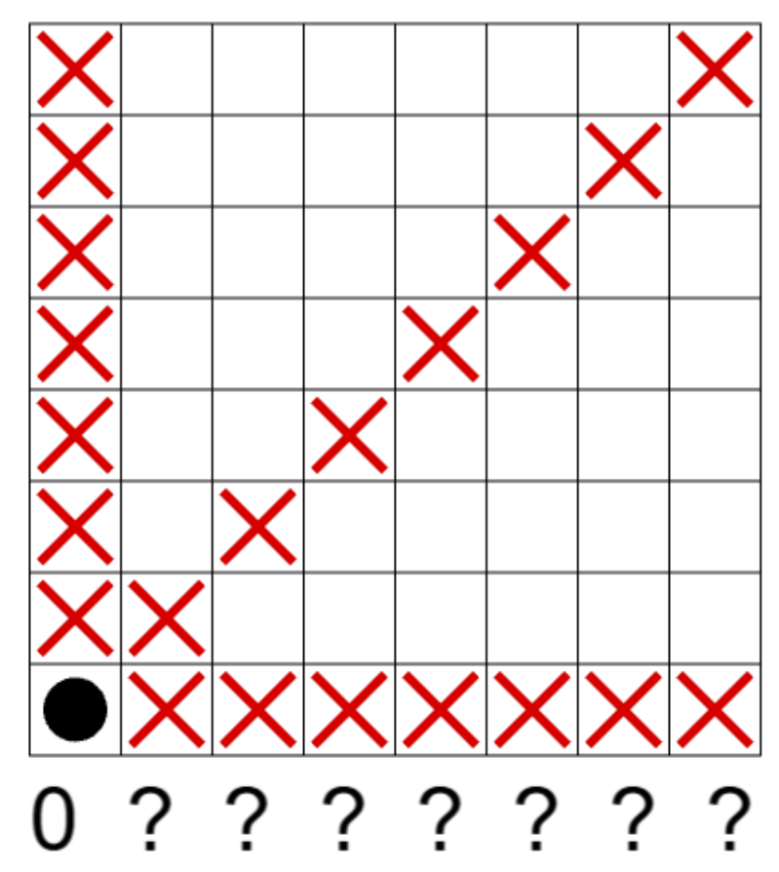
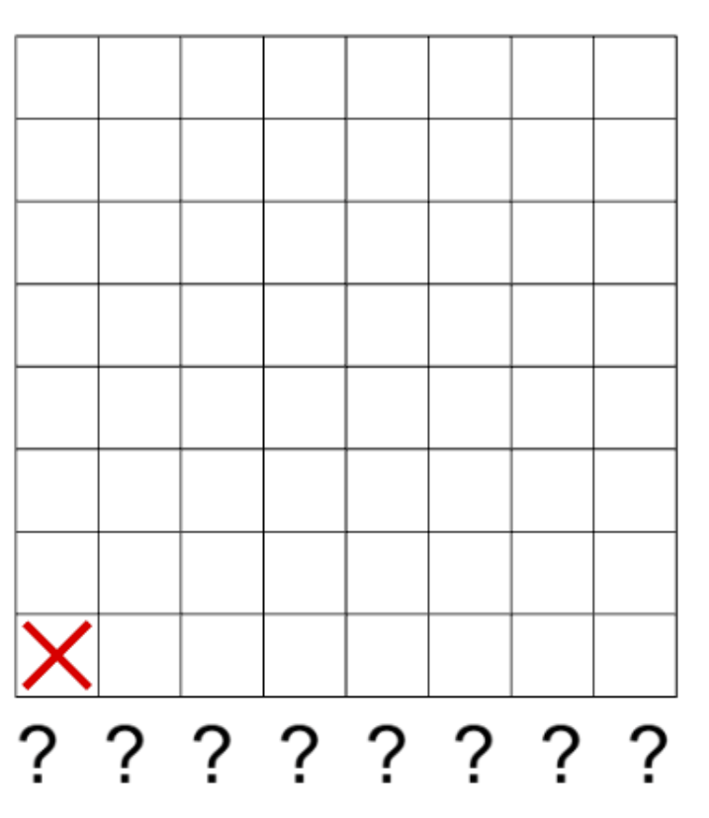
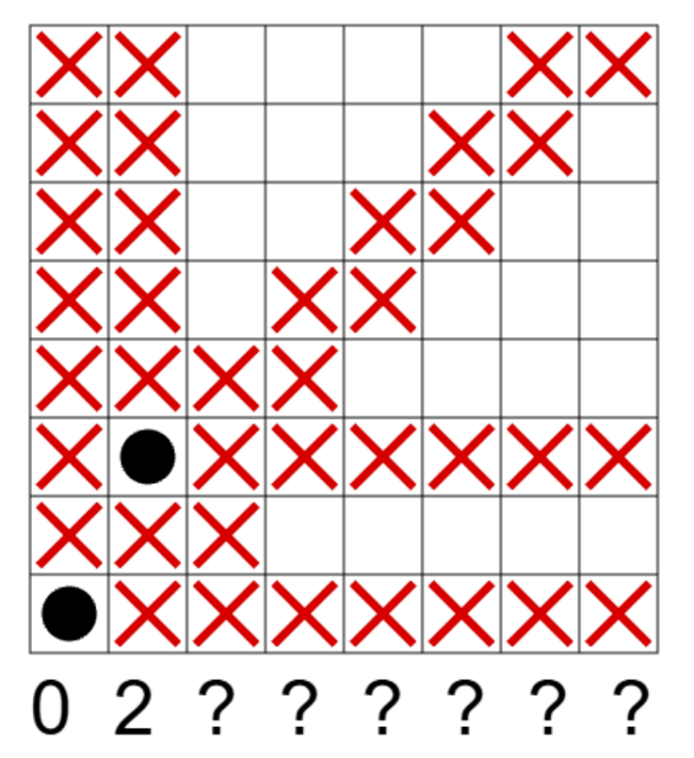
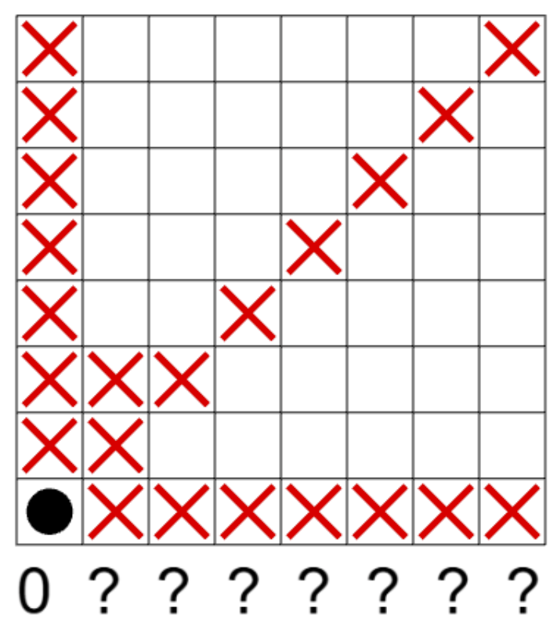
Recherche avec forward-checking
q[0]={0..4}, q[1]={0..4}, …, q[4]={0..4}
q[0]=0
+ fixpoint()
q[0]$≠$0
q[0]={0} q[1]={2..7}
…
Q[7]={1..6}
q[0]={1..7} q[1]={0..7}
…
Q[7]={0..7}
q[1]=2
+ fixpoint()
q[1]$≠$2
q[0]={0} q[1]={2}
…
Q[7]={1,3..6}
q[0]={0} q[1]={3..7}
…
Q[7]={1..6}

Slide 13
Recherche avec forward-checking
q[0]={0..4}, q[1]={0..4}, …, q[4]={0..4}
q[0]=0
+ fixpoint()
q[0]$≠$0
q[0]={0} q[1]={2..7}
…
Q[7]={1..6}
q[0]={1..7} q[1]={0..7}
…
Q[7]={0..7}
q[1]=2
+ fixpoint()
q[1]$≠$2
q[0]={0} q[1]={2}
…
Q[7]={1,3..6}
q[0]={0} q[1]={3..7}
…
Q[7]={1..6}

Slide 14
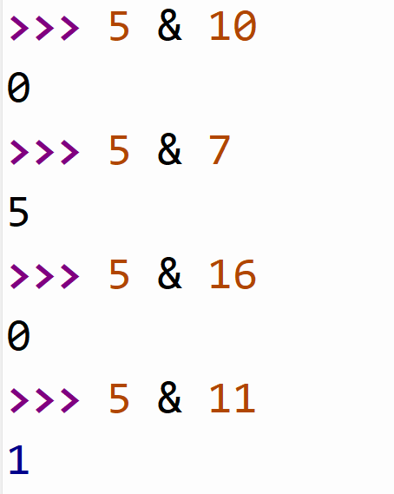
Opérateur & (ET bit à bit)

